Slide 1
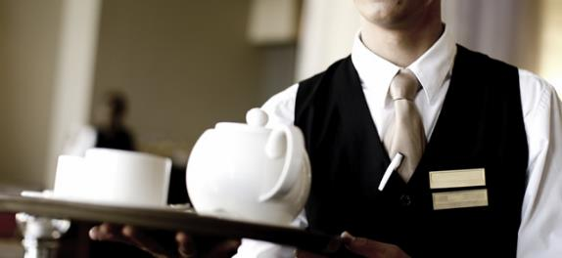
Types de services

Slide 2
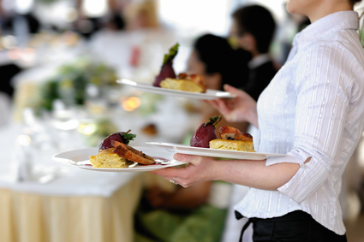
Service sur assiette
Fonctions de la cuisine
Dresser les mets sur les assiettes
Fonctions du service
Placer les assiettes toutes prêtes sur la table
Avantages
Belle présentation moderne
Inconvénients
Les restes des mets ne sont plus utilisables

Slide 3
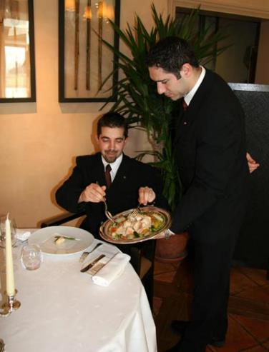
Service sur plats
Fonctions de la cuisine
Dresser les mets sur des plats adaptés à chaque mets
Fonctions du service
Servir les portions au client sur une assiette préchauffée ou placer les plats sur la table du client pour qu’il puisse se servir lui-même
Avantages
On peut adapter le choix et la quantité aux souhaits du client
Inconvénients
Servir sur plat nécessite plus de temps

Slide 4
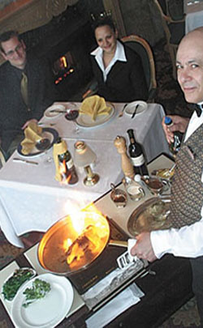
Service sur guéridon
Fonctions de la cuisine
Dresser les mets sur un plat, dans une vaisselle de présentation correspondante
Les pièces de viande entières, les volailles ou les poissons sont présentés tout d’abord au client et peuvent retourner en cuisine pour être découpées
Fonctions du service
Présenter les plats au client et les déposer sur les réchauds
Selon l’organisation du service, les pièces entières sont tranchés devant le client
Avantages
Grâce au deuxième service sur une assiette chaude, les mets restent chauds jusqu’à la fin
Inconvénients
Il faut disposer de suffisamment de place pour les tables de service (guéridons)

Slide 5
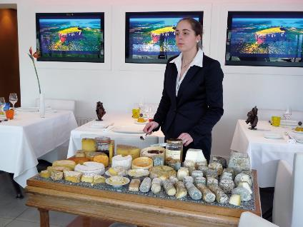
Chariot de service
Fonctions de la cuisine
Un plat du jour ou une spécialité sur un chariot chauffé qui se déplace dans la salle
Ou dresser des salades, hors-d’œuvre ou desserts dans de la vaisselle de présentation et les répartir sur le chariot
Fonctions du service
Présenter les mets au client, puis trancher et dresser les portions souhaitées sur les assiettes
Avantages
L’effet d’attraction est important et favorise la vente
Inconvénients
Les mets ne restent pas très longtemps chauds
L’apparence et la saveur se modifient

Slide 6
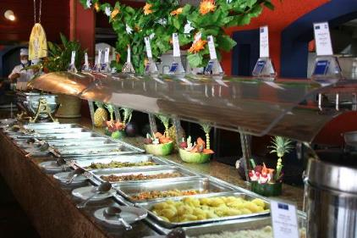
Service de buffet
Fonctions de la cuisine
Dresser les mets sur des plats ou dans de la vaisselle de présentation appropriés
Selon l’organisation de l’établissement, les collaborateurs de la cuisine aident au service des mets
Fonctions du service
Les hôtes sont servis ou bien ils se servent eux-mêmes
Les couverts et les serviettes sont mis à disposition ou dressés sur la table
Avantages
Grand choix, chacun prend la portion qu’il souhaite
Inconvénients
Les mets ne restent pas très longtemps chauds
Attente éventuelle devant les places de service

